Slide 1

Dia Internacional da Mulher
Pastoral Estudantil - APV
Pr. Marcelo Carvalho
Notes:
www.4tons.com
Pr. Marcelo Augusto de Carvalho
Jacareí 8 de março de 2012.

Slide 2
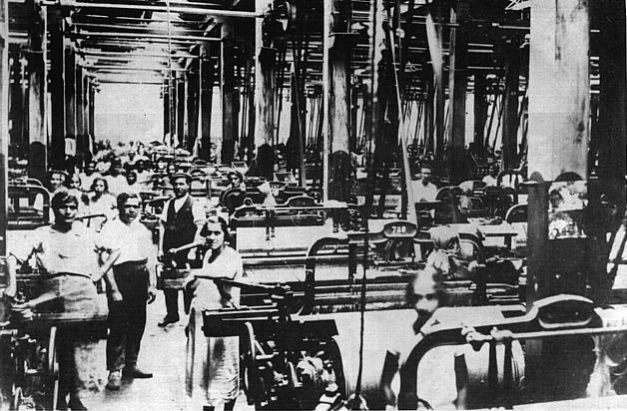
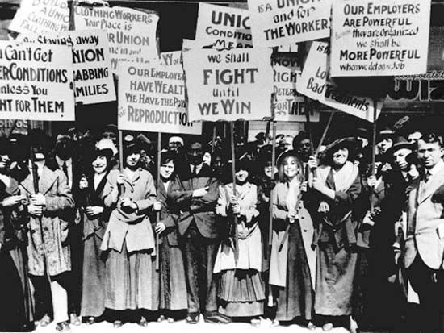
Quando Surgiu o Dia?
Notes:
No dia 8 de março de 1857, foi organizada a primeira manifestação encabeçada por mulheres no mundo. Ocorrida numa fábrica têxtil em Nova York, elas reivindicavam redução da jornada de trabalho de 14 para 10 horas diárias e o direito à licença maternidade. A intervenção policial resultou na morte de 129 operárias queimadas, a maioria delas italianas e muitas de origem judia. A partir de 1975 foi definida a data de 8 de março pelas Nações Unidas como o Dia Internacional da Mulher.

Slide 3

Exemplos de Desigualdades

Slide 4
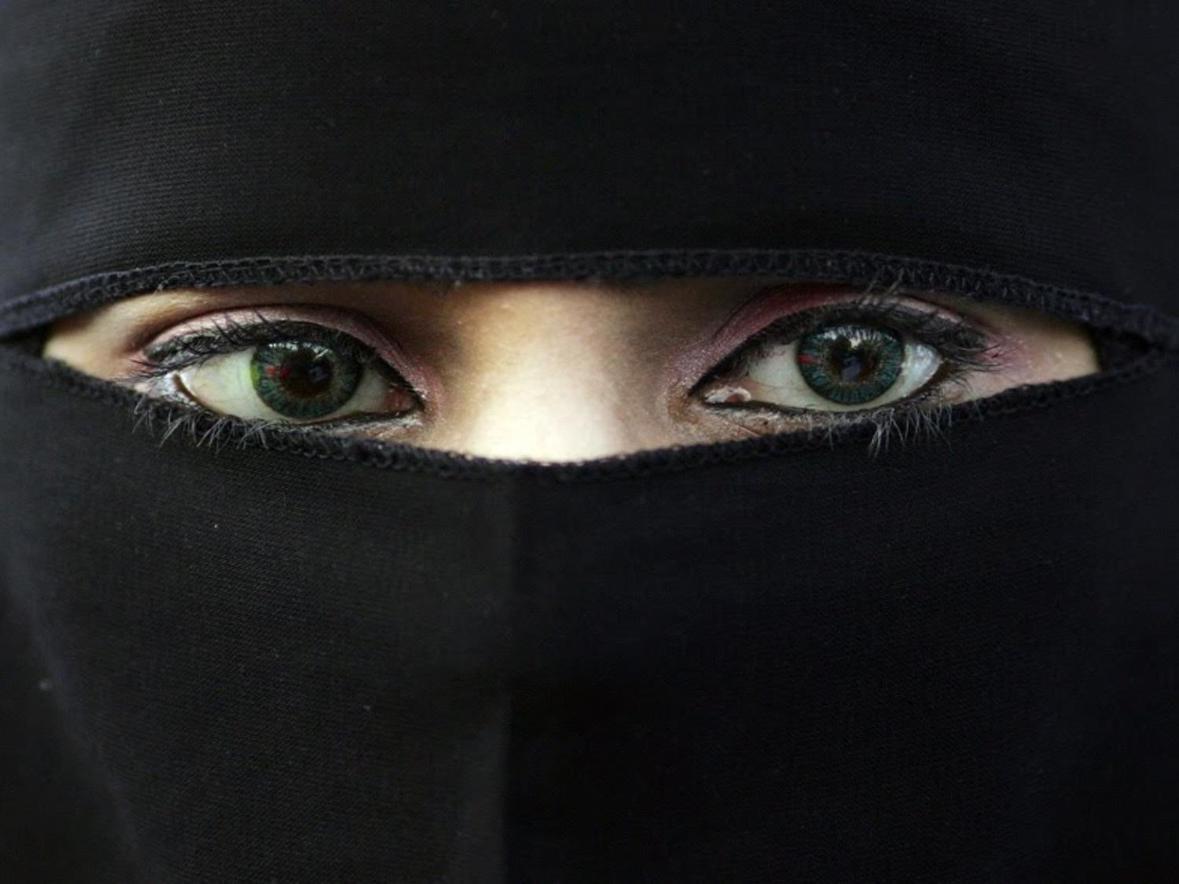
No Mundo Antigo - AT
Notes:
Mulher era PROPRIEDADE do homem.
Para ter valor ela precisava ter um homem em sua vida: PAI, MARIDO E UM FILHO HOMEM.
Casamento: não era ela quem escolhia o noivo, mas o PAI. O rapaz se encantava e combinava com o pai para se casarem. Ou o pai a oferecia a quem lhe interessava. Ex: Raquel e Lia.
Sociedade patriarcal: o marido, se tivesse muito dinheiro, poderia ter outras mulheres além dela, com a finalidade de gerar mais filhos.
Viuvez: se ficasse viúva, ela era dada a um cunhado, que geraria um filho para ela, e daria descendência ao irmão.
Não tinha direitos civis ou de propriedade, a menos que um parente homem a defendesse.

Slide 5
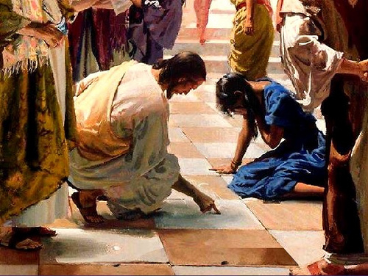
Nos Dias de Jesus
Notes:
Valiam essas leis do AT. E mais algumas outras.
No TEMPLO DE ISRAEL: um pátio reservado para elas, numa ala inferior.
Adultério: se adulterasse, o marido poderia matá-la. Levava-a à praça ou à porta da cidade, os anciãos a julgavam, e a levavam a um penhasco. Dali o marido a empurrava para que morresse. Depois pegava a maior pedra que conseguia carregar e jogava sobre ela. Depois os demais convidados a apedrejavam até morrer!

Slide 6
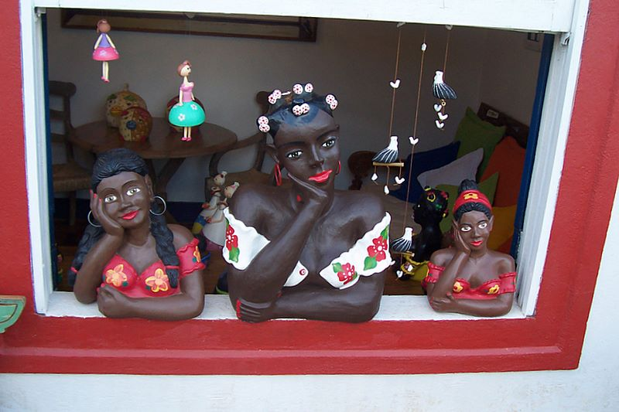
No Brasil Colônia
Notes:
Os padres decidiram: o homem não pode amar a mulher, tem que ter por ela apenas dó.
Beijos, abraços e carinhos eram proibidos. E se acontecessem, apenas dentro do quarto.
Todas as expressões naturais das brasileiras foram determinadas e purgadas.
As mulheres não poderiam falar com um homem em qualquer recinto social, e se tivessem visitantes, ela não poderia conversar com o marido nem mesmo na sala de estar. Só no quarto.

Slide 7
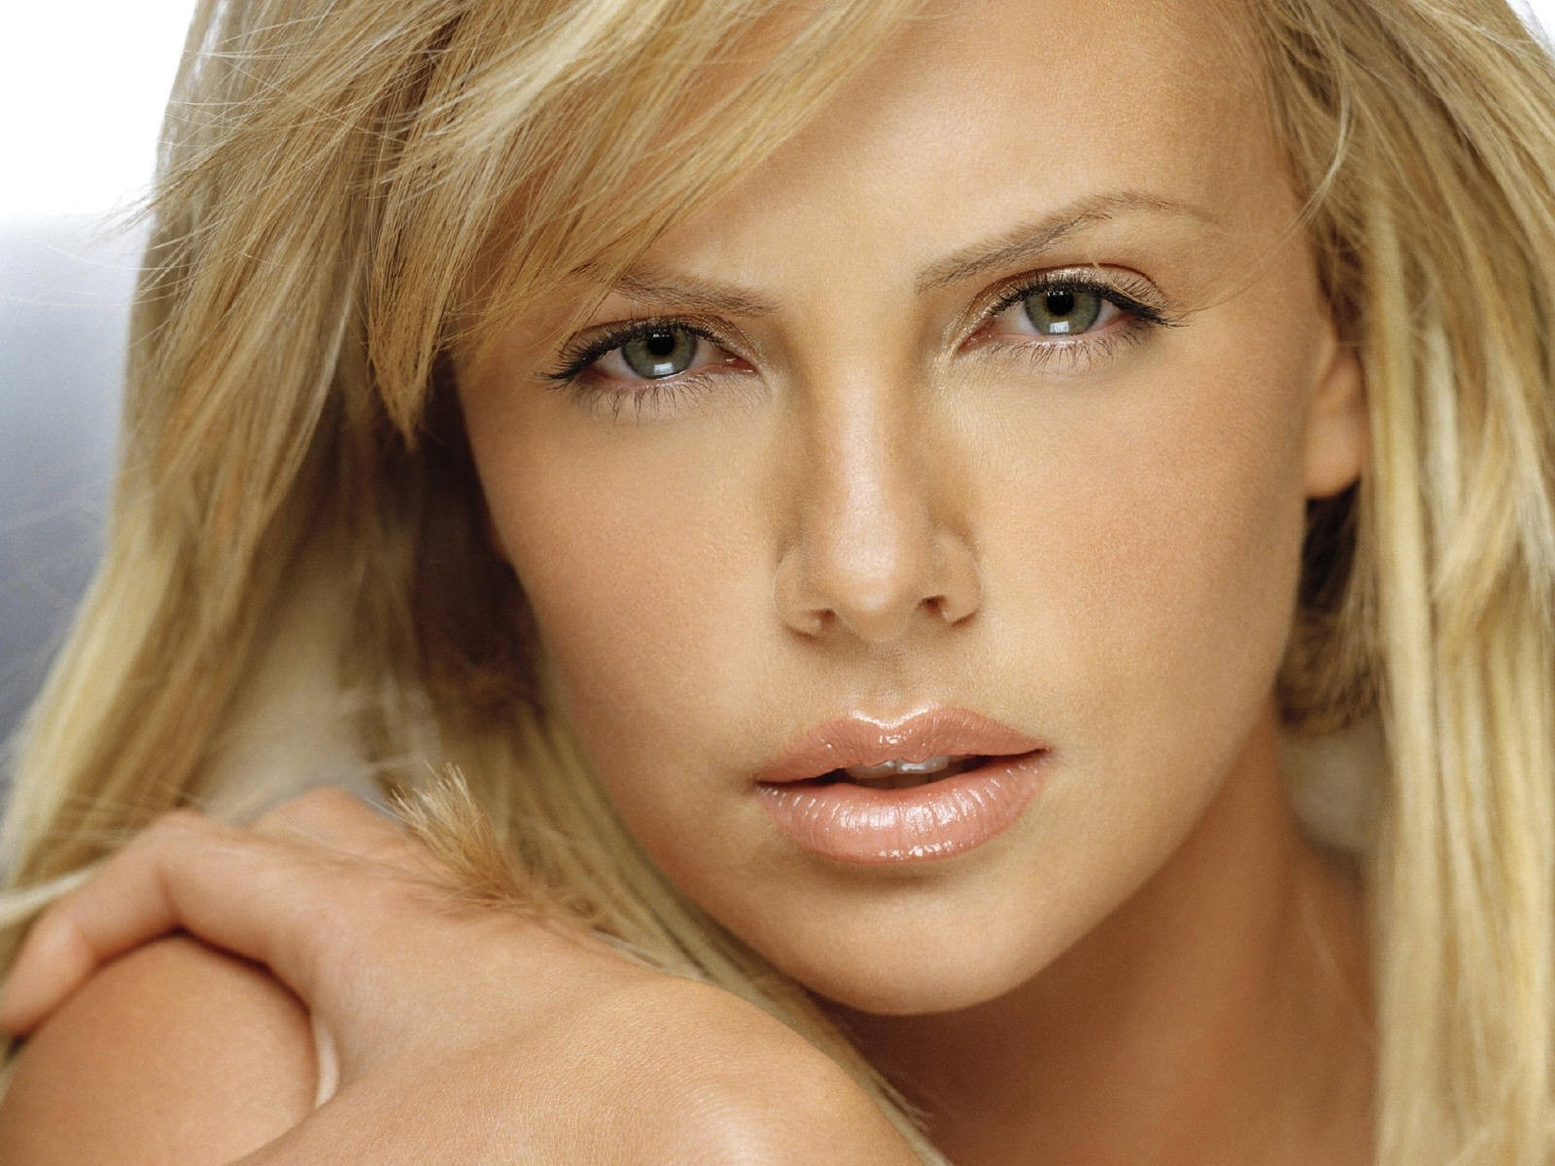
Hoje

Slide 8

De cada três famílias, uma é chefiada por mulher.
O Brasil tem uma presidenta.
São mais da metade dos universitários.
Mas o salário feminino é 18% menor que o dos homens, em cargos similares.
Biologicamente as mulheres não são iguais aos homens. Por isso, a luta pela igualdade está deixando de ser o foco principal.
Notes:
Nos últimos cem anos, o papel representado pela mulher na sociedade cresceu vertiginosamente.
De cada três famílias, uma é chefiada por mulher.
A maior cidade do Brasil, São Paulo, já foi comandada por uma 2 mulheres. Luíza Herondina e Marta Suplicy.
As mulheres representam mais da metade dos universitários brasileiros. Contudo, o salário feminino é 18% menor que o dos homens, em cargos similares.
Biologicamente as mulheres não são iguais aos homens.
Por isso, a luta pela igualdade está deixando de ser o foco principal.

Slide 9
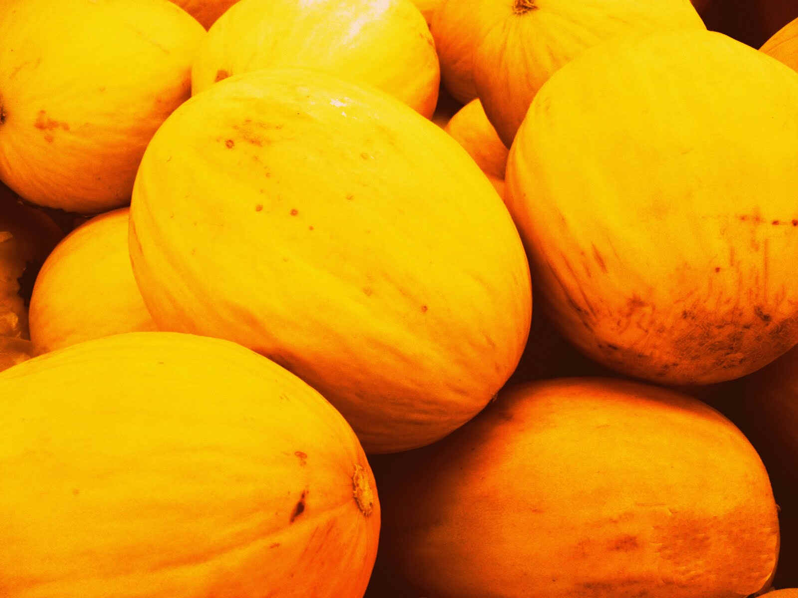
Cinema
Estereótipo da mulher bonita-objeto
Ex: mulheres frutas
Filme A Cor Púrpura
Notes:
Na história do cinema já foram produzidos diversos filmes que tratam da temática feminina.
A maioria ainda através do estereótipo bonita-objeto.
Mas, a unanimidade é burra, como já disse Nelson Rodrigues, e algumas obras do cinema contam histórias de mulheres vitoriosas e independentes.
''A Cor Púrpura'', que fez com que o talento de Whoopi Goldberg passasse a ser reconhecido mundialmente, conta a história de uma mulher que mesmo passando por várias dificuldades na vida não perde a dignidade e a perseverança em encontrar o filho que lhe foi tirado após o nascimento. A luta pela família, por um amor, pelo amor próprio enfim, estão em ''O Piano'', ''Pão e Tulipas'', ''Bagdad Café'', ''Adoráveis Mulheres'', ''Somente Elas'', entre muitos outros.
Muitas mulheres, porém, reduziram-se ao padrão cultural estabelecido de se tornarem meros objetos de prazer. A mais famosa é o símbolo sexual Marilyn Monroe, que após representar vários papéis medíocres, fez com que loiras passassem a significar mulheres com Q.I. baixo.

Slide 10

Oferta de emprego baseada na preferência da sexualidade.
Perguntas em recrutamento nas empresas, sobre se as mulheres têm ou pensam ter filhos, ou ainda
sobre outros aspectos das suas
vidas privadas e familiares.
A instituição de categorias profissionais reservadas, exclusivamente, para
mulheres ou para homens.
Despedir mulheres grávidas, puérperas ou lactantes
sem parecer prévio da CITE
Notes:
Leis que regulam os direitos dos sexos
Uma oferta de emprego que indique qualquer preferência baseada no sexo
Proceder a perguntas (orais ou escritas), em entrevistas para recrutamento nas empresas, sobre se as mulheres têm ou pensam ter filhos, ou ainda sobre outros aspectos das suas vidas privadas e familiares.
A instituição de categorias profissionais reservadas, exclusivamente, para mulheres ou para homens.
Despedir mulheres grávidas, puérperas ou lactantes sem parecer prévio da CITE (Comissão para a Igualdade no Trabalho e no Emprego)
Pagar salários diferentes a quem tem a mesma categoria profissional, exerce as mesmas funções ou desempenha funções equivalentes.
Impor, durante os períodos de gravidez, puerpério e aleitação, o desempenho de tarefas clinicamente desaconselháveis para a mulher ou para o nascituro.
Proceder a descontos nos salários, em subsídios de refeição ou em prémio de assiduidade (ou outros), pelo exercício do direito à amamentação, à aleitação, a dispensa para consultas pré-natais ou sessões de preparação para o parto.
Tentar impor a prestação de trabalho suplementar a mulheres grávidas ou com filhos com idade inferior a 10 meses.

Slide 11

Pagar salários diferentes a quem tem a mesma categoria profissional, exerce as mesmas funções ou desempenha funções equivalentes.
Impor, durante gravidez, puerpério e aleitação, o desempenho de tarefas clinicamente desaconselháveis para a mulher ou o nascituro.
E proceder a descontos nos
salários, por isto.
Notes:
Uma oferta de emprego que indique qualquer preferência baseada no sexo
Proceder a perguntas (orais ou escritas), em entrevistas para recrutamento nas empresas, sobre se as mulheres têm ou pensam ter filhos, ou ainda sobre outros aspectos das suas vidas privadas e familiares.
A instituição de categorias profissionais reservadas, exclusivamente, para mulheres ou para homens.
Despedir mulheres grávidas, puérperas ou lactantes sem parecer prévio da CITE (Comissão para a Igualdade no Trabalho e no Emprego)
Pagar salários diferentes a quem tem a mesma categoria profissional, exerce as mesmas funções ou desempenha funções equivalentes.
Impor, durante os períodos de gravidez, puerpério e aleitação, o desempenho de tarefas clinicamente desaconselháveis para a mulher ou para o nascituro.
Proceder a descontos nos salários, em subsídios de refeição ou em prémio de assiduidade (ou outros), pelo exercício do direito à amamentação, à aleitação, a dispensa para consultas pré-natais ou sessões de preparação para o parto.
Tentar impor a prestação de trabalho suplementar a mulheres grávidas ou com filhos com idade inferior a 10 meses.

Slide 12
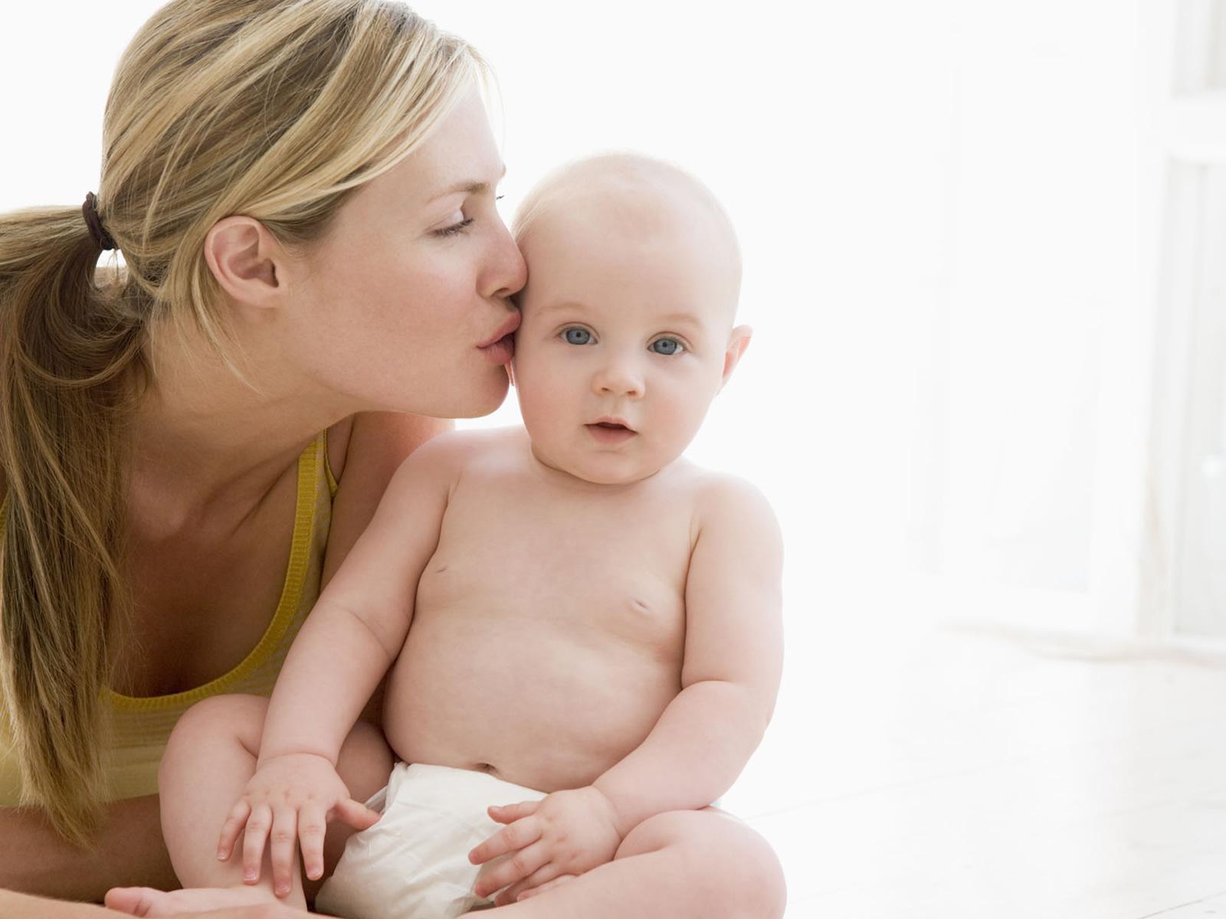
Direitos da Mulher Quando Mãe

Slide 13
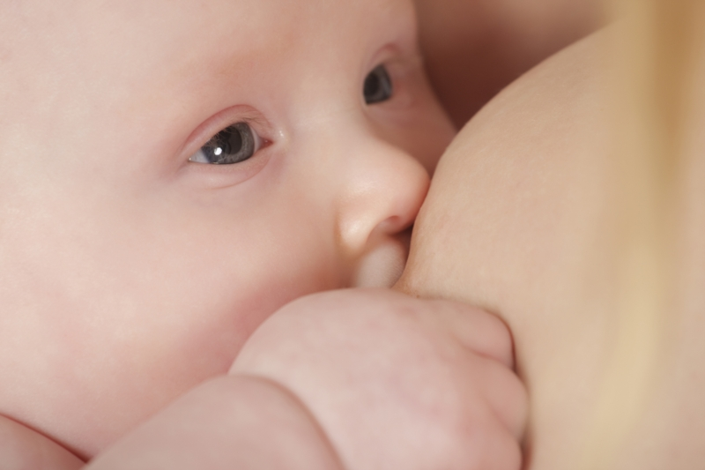
1- Licença Maternidade
2- Dispensa para Aleitação
3-Licença Parental para assistência a filho ou adotado
Notes:
POR UMA NOVA PARTILHA
Uma grande parte dos direitos associados à maternidade e à paternidade podem ser exercidos pela mãe ou pelo pai, destacando-se:
A Licença de maternidade
pode, em determinadas situações, ser parcialmente gozada pelo pai, embora a mãe tenha sempre de gozar 6 semanas.
A dispensa para aleitação
pode, por decisão conjunta, ser requerida pela mãe ou pelo pai, nos mesmos termos do direito para amamentação e até o filho perfazer um ano de idade.
A licença parental para assistência a filho ou adoptado
pode, após comunicação feita com 30 dias de antecedência, ser exercida pelo pai, a seguir à licença da maternidade ou paternidade, sendo os primeiros 15 dias remunerados pela Segurança Social (em regime equiparado à licença por maternidade).

Slide 14
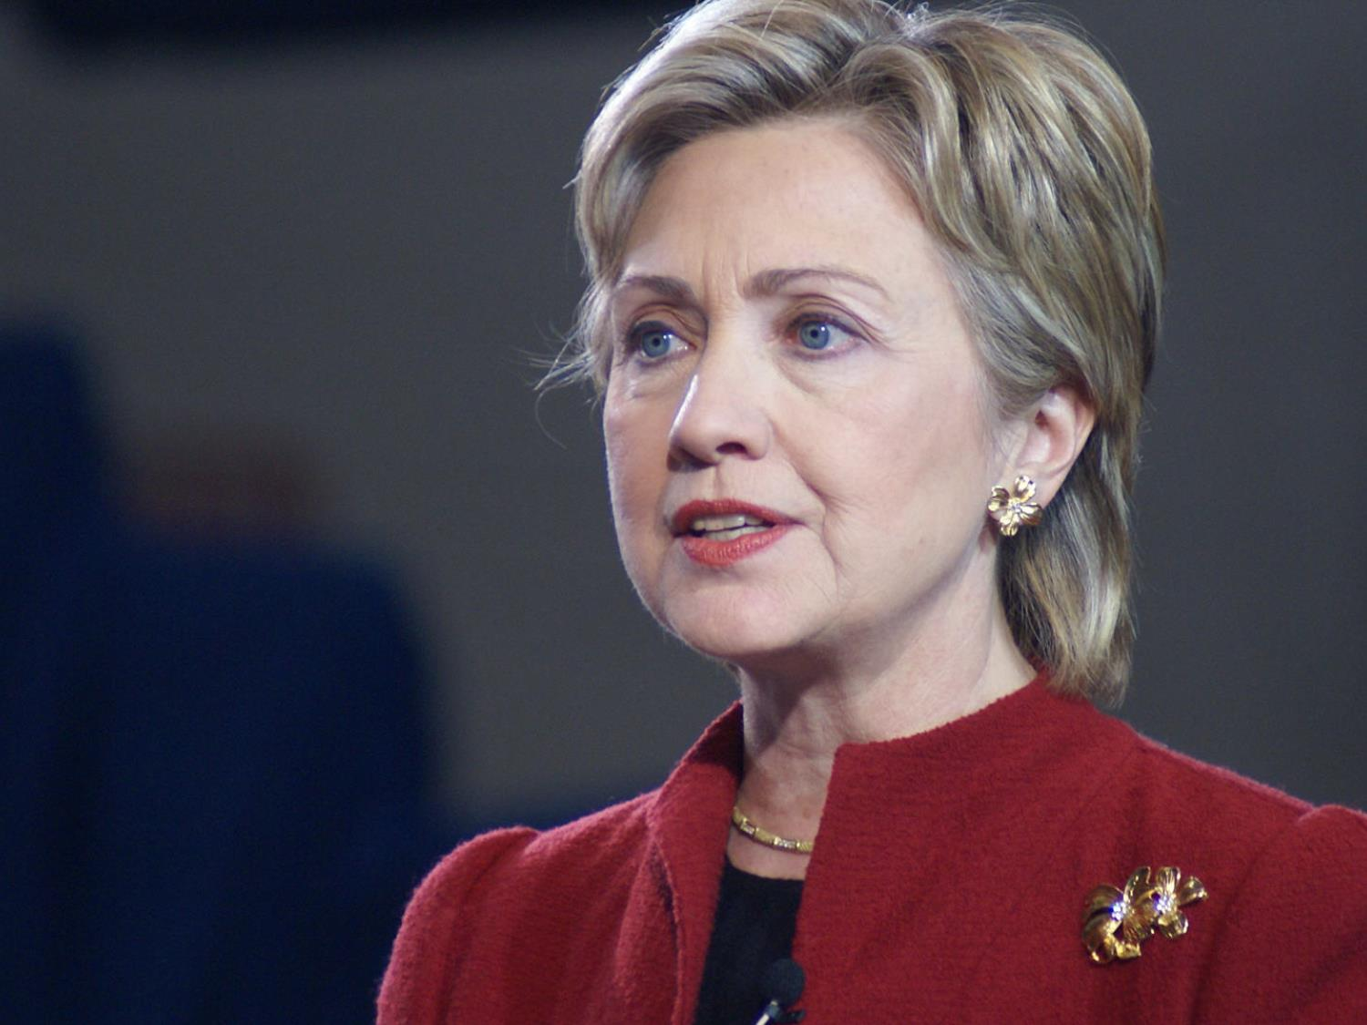
Mulheres No Mundo

Slide 15

Wilma Finstone - moderna

Slide 16
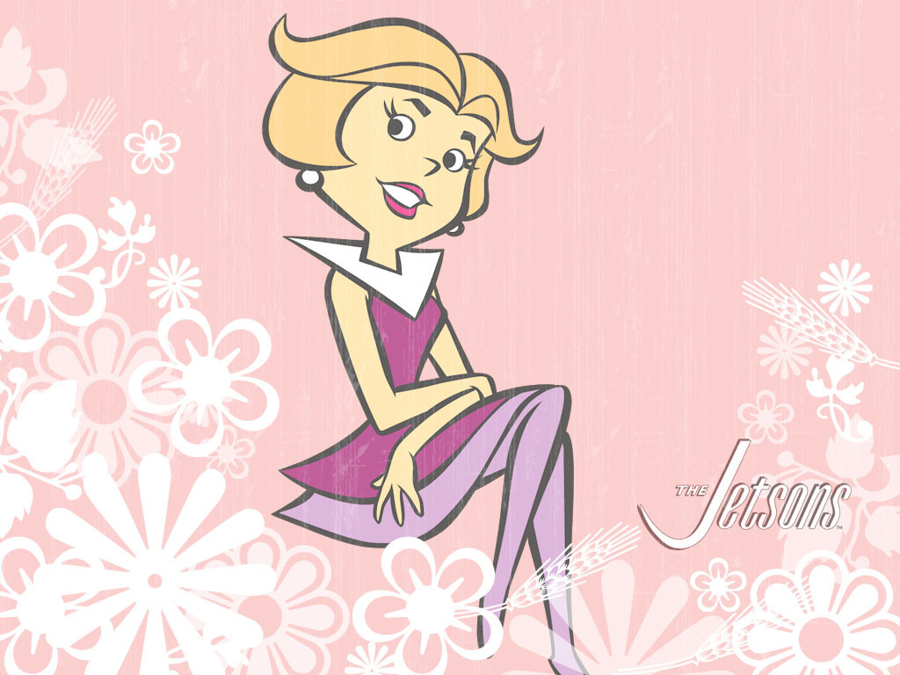
Jetson - completa

Slide 17
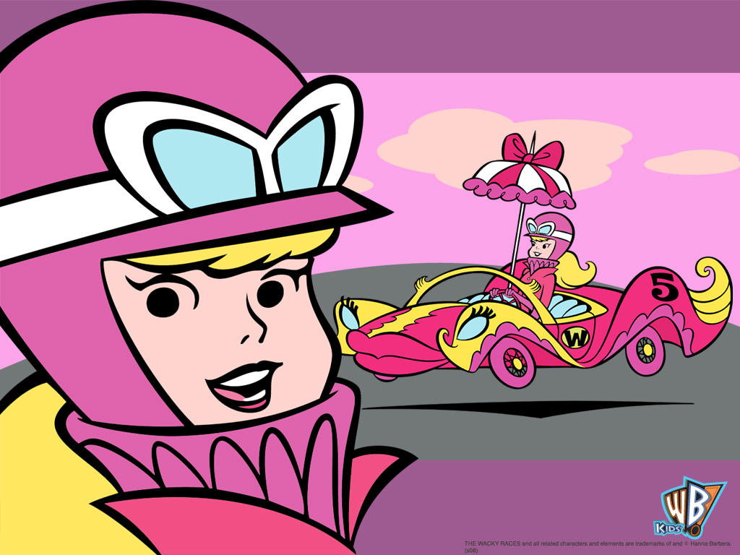
Penélope Charmosa

Slide 18

Mulher Maravilha - forte

Slide 19
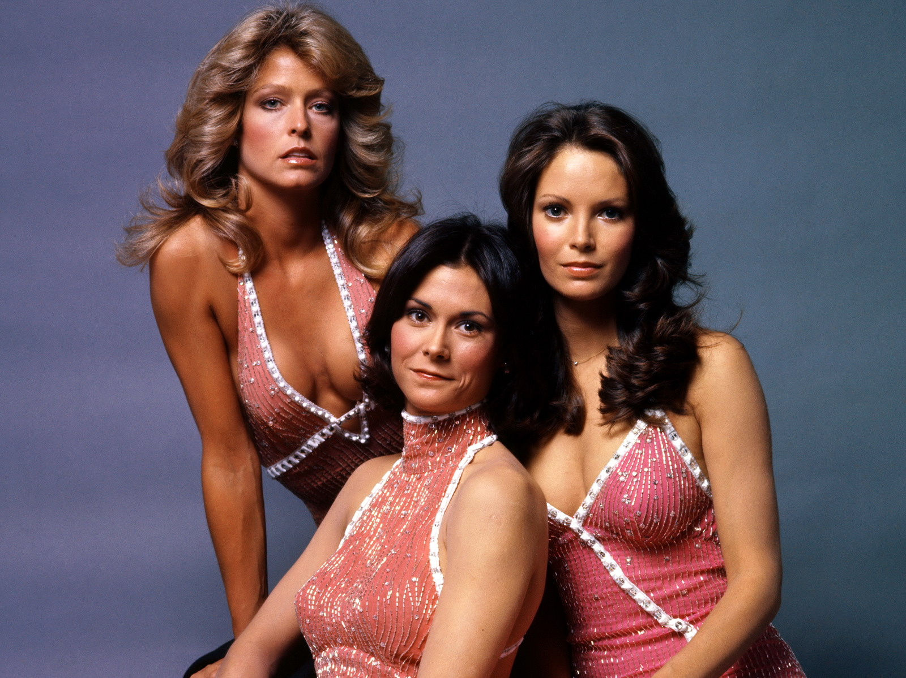
As Panteras - inteligente

Slide 20
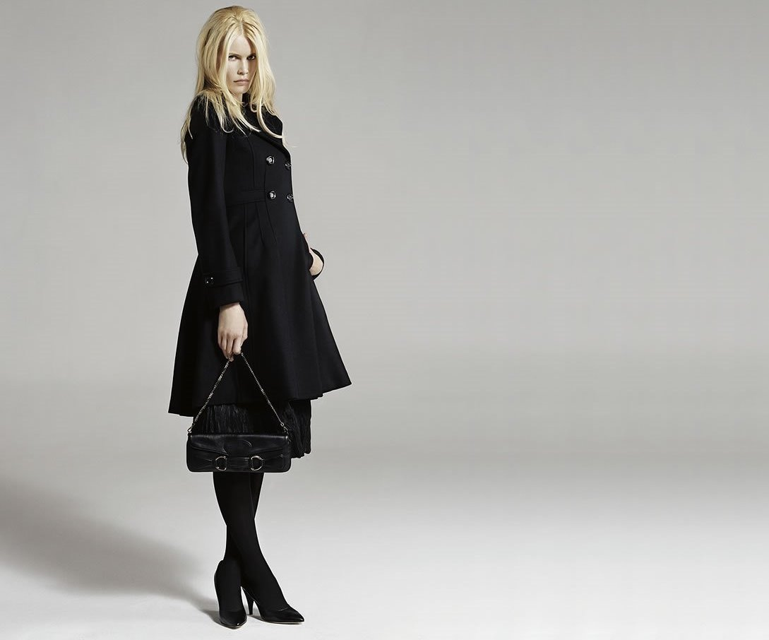
Modelos Que O Mundo Coloca

Slide 21
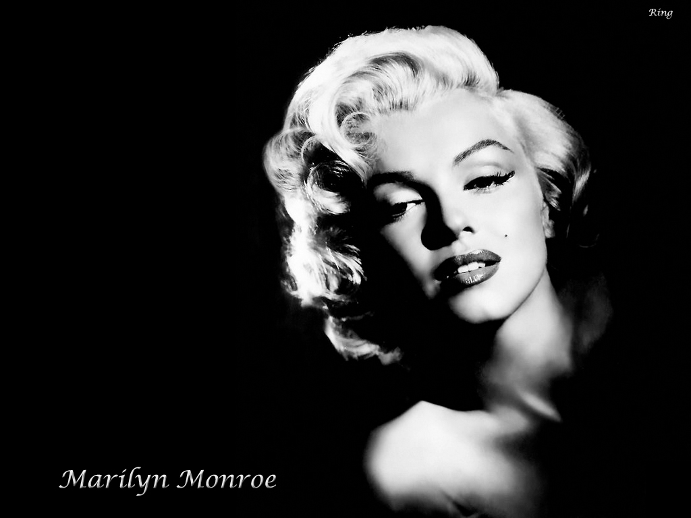
Marilyn Monroe - desejável

Slide 22

Notes:
Modelo de corpo... E o que mais?

Slide 23
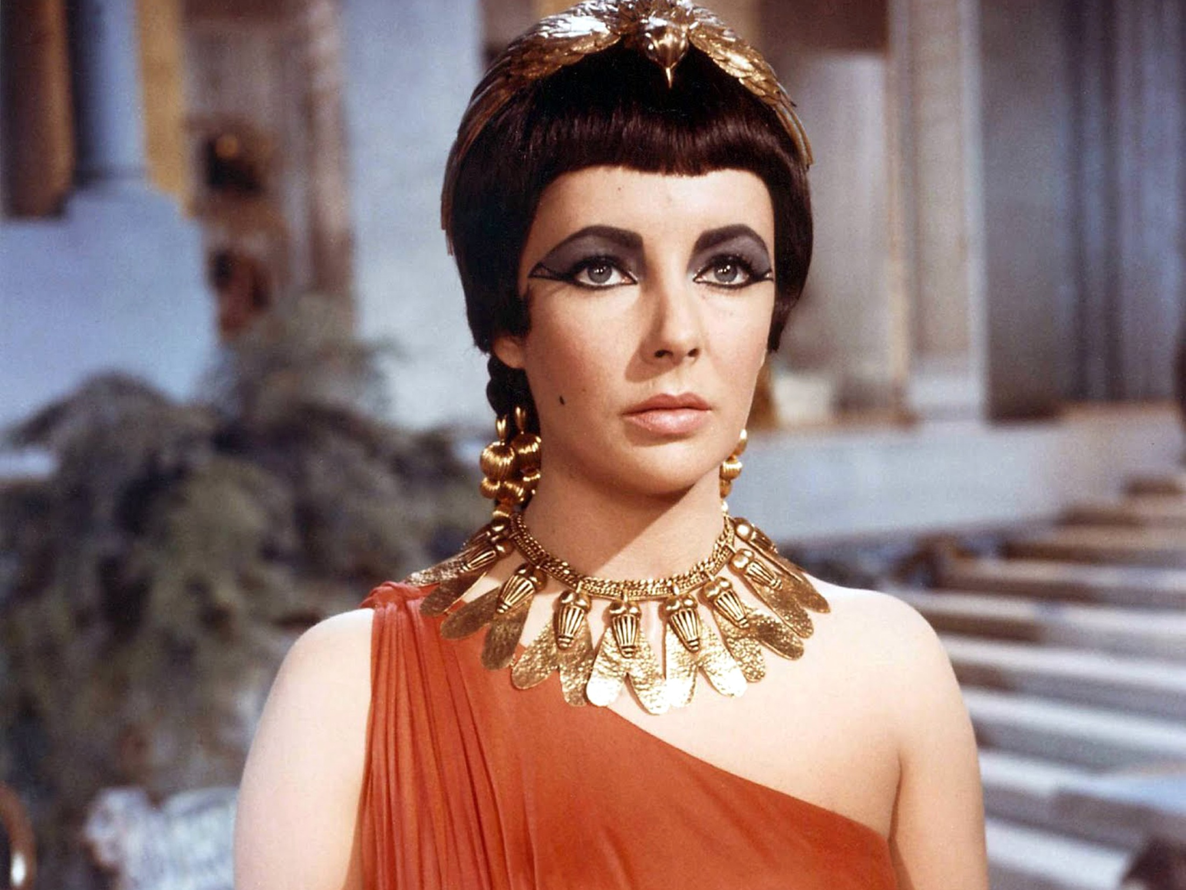
Cleópatra – poderosa!
Notes:
Poderosa.
Tenho tudo o que eu desejo!

Slide 24
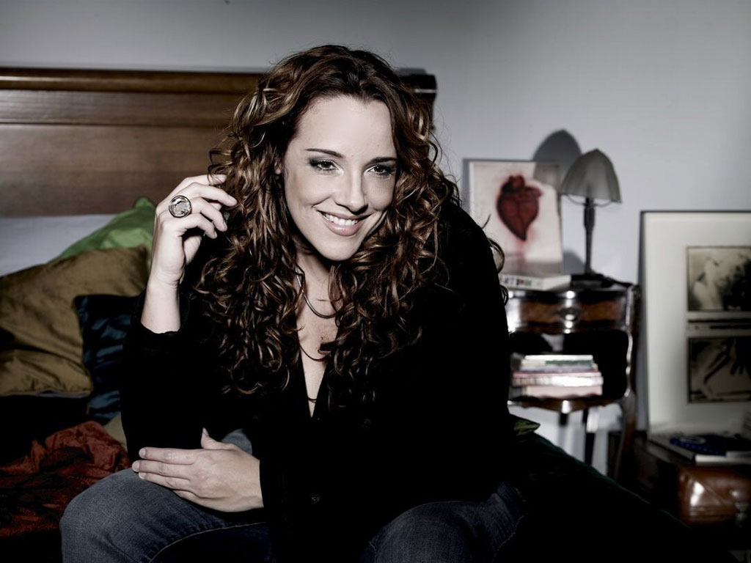
Ana Carolina - bissexualidade
Notes:
Sexualidade livre de qualquer impedimento social.

Slide 25
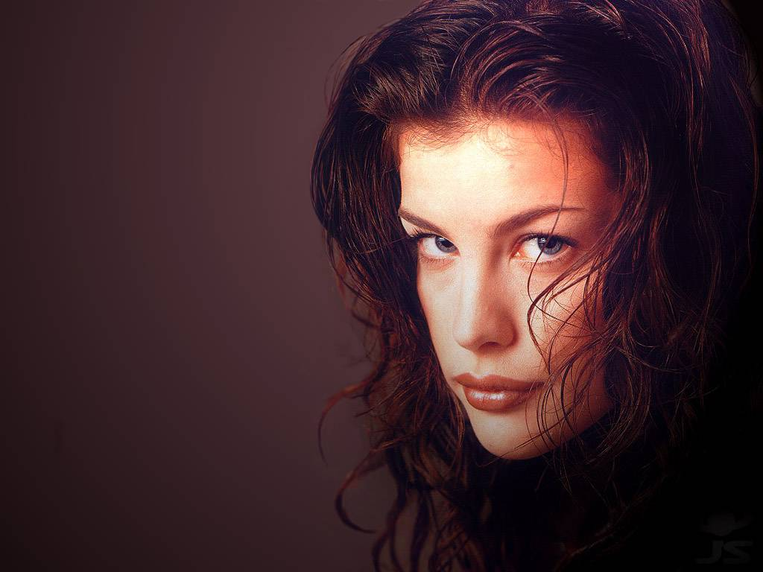
Modelos Que Deus Te dá

Slide 26
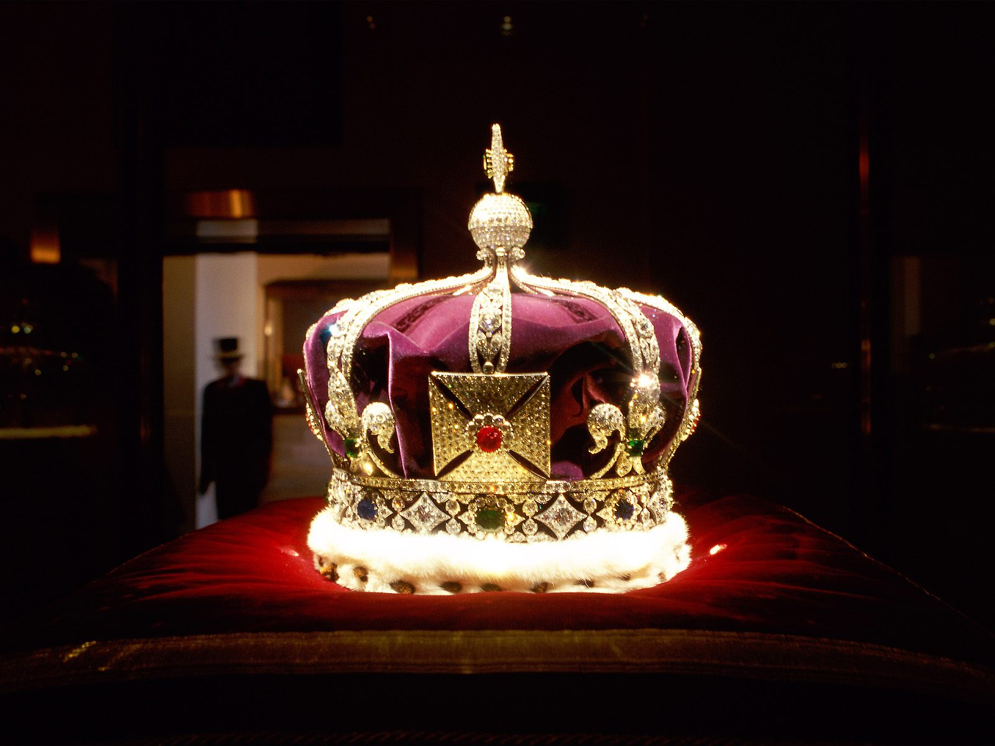
Ester – bonita, missão, empatia

Slide 27
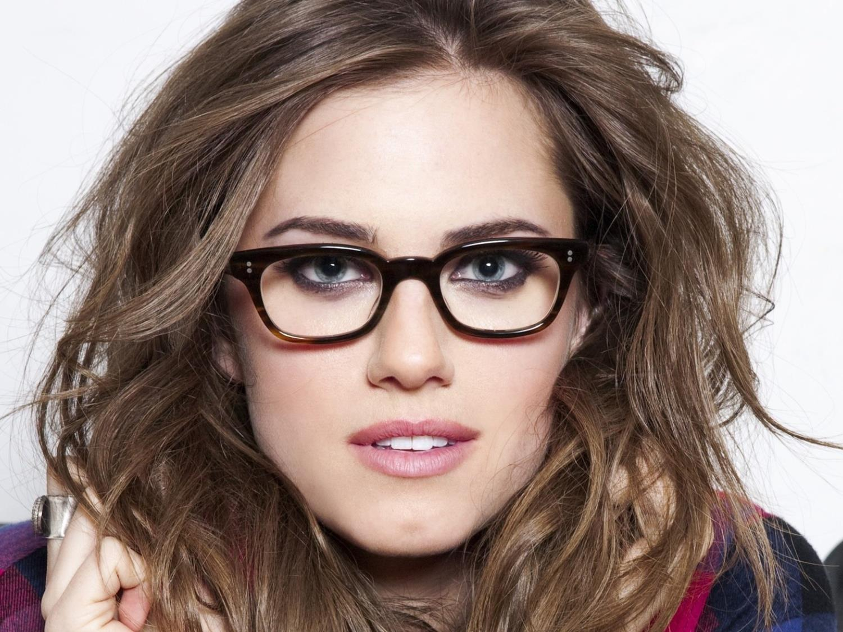
Rute – conseguir pela justiça

Slide 28
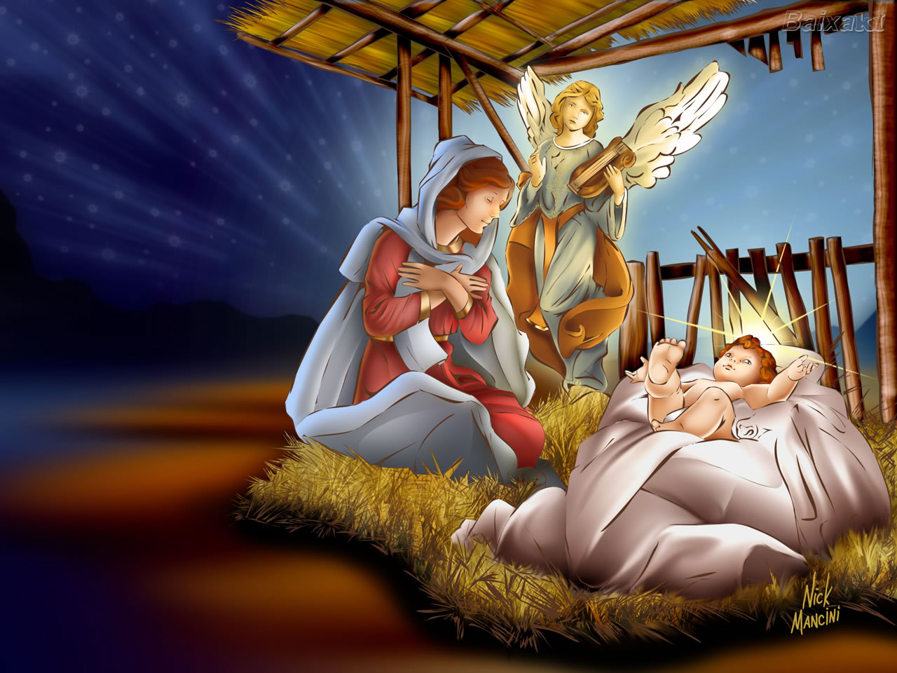
Maria – “Eis-me aqui!”

Slide 29

Notes:
SENSIBILIDADE
LIONEL HITCHIE – BALLERINE GIRL

Slide 30
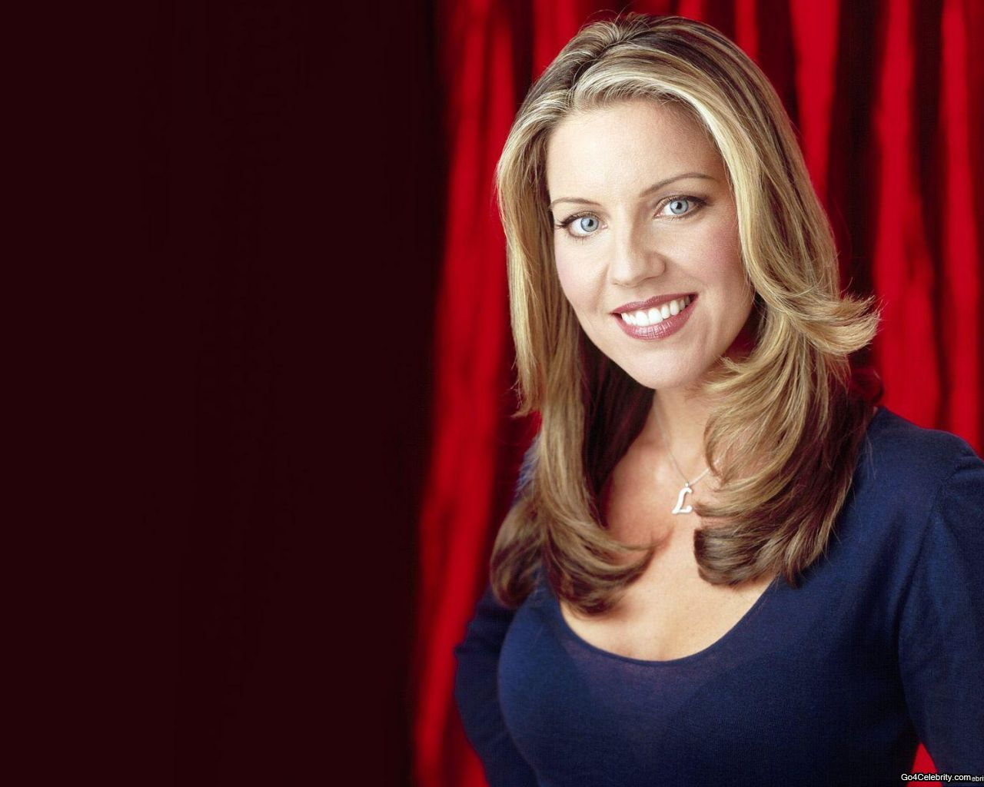
Que Mulher Será Você?

Slide 31

Notes:
HOMENAGEM

Slide 32

Notes:
Parabéns!!!

